Slide 1

Český jazyk
Vzor stavení
Mgr. Renáta Slámová
ZŠ Jenišovice
VY_32_INOVACE_229

Slide 2
Vzor stavení
číslo jednotné:
1. p. stavení
2. p. stavení
3. p. stavení
4. p. stavení
5. p. stavení!
6. p. stavení
7. p. stavením
číslo množné:
1. p. stavení
2. p. stavení
3. p. stavením
4. p. stavení
5. p stavení!
6. p. staveních
7. p. staveními

Slide 3
Slož slova, která se skloňují podle vzoru stavení:
n
á
d
o
b
í
u
h
l
í
k
ř
o
v
í
o
b
i
l
í

Slide 4

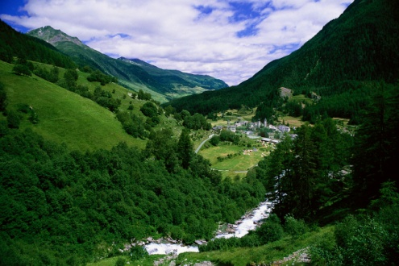
Dej do správného tvaru:
údolí nádobí plavání
2.p.č.j _________________________________________________________
7.p.č.j. __________________________________________________________
3.p.č.mn. ___________________________________________________________
6.p.č.mn. ___________________________________________________________
7.p.č.mn. __________________________________________________________

Slide 5
Řešení:
Slož slova, která se skloňují podle vzoru stavení:
n
á
d
o
b
í
u
h
l
í
nádobí
uhlí
k
ř
o
v
í
o
b
i
l
í
křoví
obilí

Slide 6

Řešení:
Dej do správného tvaru:
údolí nádobí plavání
2.p.č.j __údolí nádobí plavání______
7.p.č.j. údolím nádobím plaváním_
3.p.č.mn. __ údolím nádobím plaváním_____
6.p.č.mn. __ údolích nádobích plaváních_____
7.p.č.mn. údolími nádobími plaváními________

